Slide 1

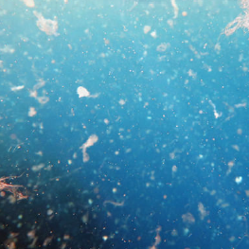
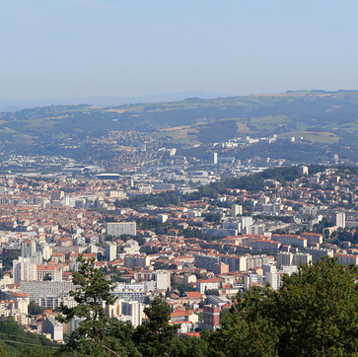
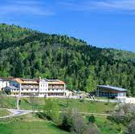
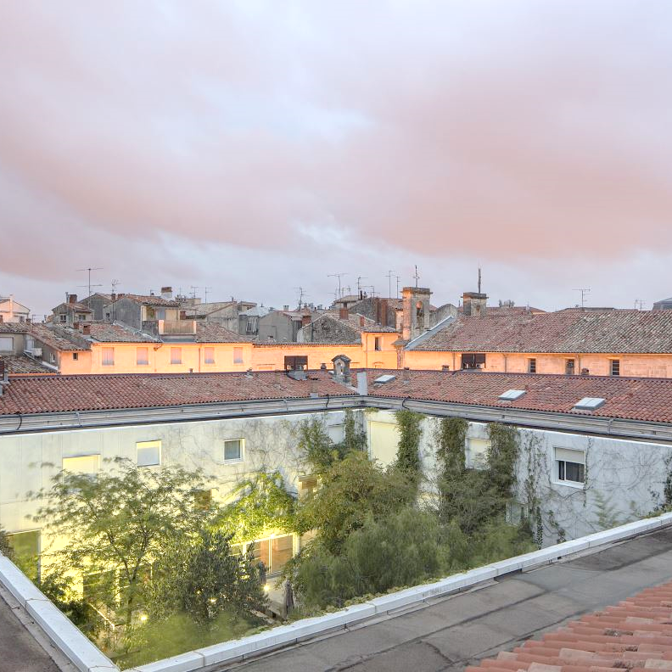
EVENEMENTS ORGANISES PAR LE GFP A VENIR
Atelier de Prospective: "Nano/microparticules de polymères – Etat des lieux"
2 Décembre 2021, ENSAM-Paris
Stage Pédagogique: "Polymères sous rayonnement"
Juin 2022, proposé par IMP Saint Etienne
Journée d’Etudes des Polymères 2022
2-7 Octobre 2022, Bussang (Vosges)
Colloque National 2022
21-25 Novembre 2022, MO.CO. Panacée à Montpellier
Journées Scientifiques 2022 des Sections Locales
Et bien d’autres…

